Slide 1


REFRESHMENT TRAINING
STOCK TAKE
FOR AUDITORS (G2 AND ABOVE)

Slide 2



DAFTAR ISI

Slide 3

APA ITU STOCKTAKE?

Slide 4

APA ITU STOCKTAKE?
Stock Take adalah proses penghitungan stok barang secara fisik meliputi :
Selling Area
Backroom
TIDAK TERMASUK Konsinyasi
Hasil perhitungan stock take akan di update ke Master Stock dan akan menjadi inventory toko pada periode selanjutnya.

Slide 5


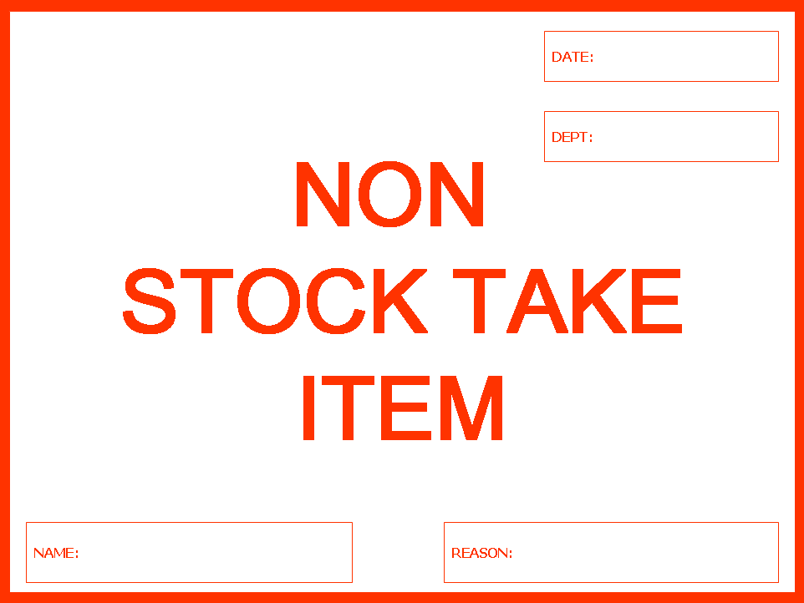
 | SIGNAGES
Signage dipasang untuk penanda barang yang tidak akan dihitung saat pelaksanaan stock take:
Concessionaire
Kardus / kemasan kosong ➔ Storage
Free Gifts
Tester / Sample
Fixtures
Dll.
BIASANYA MENGGUNAKAN TANDA :
Orange Sticker

Slide 6
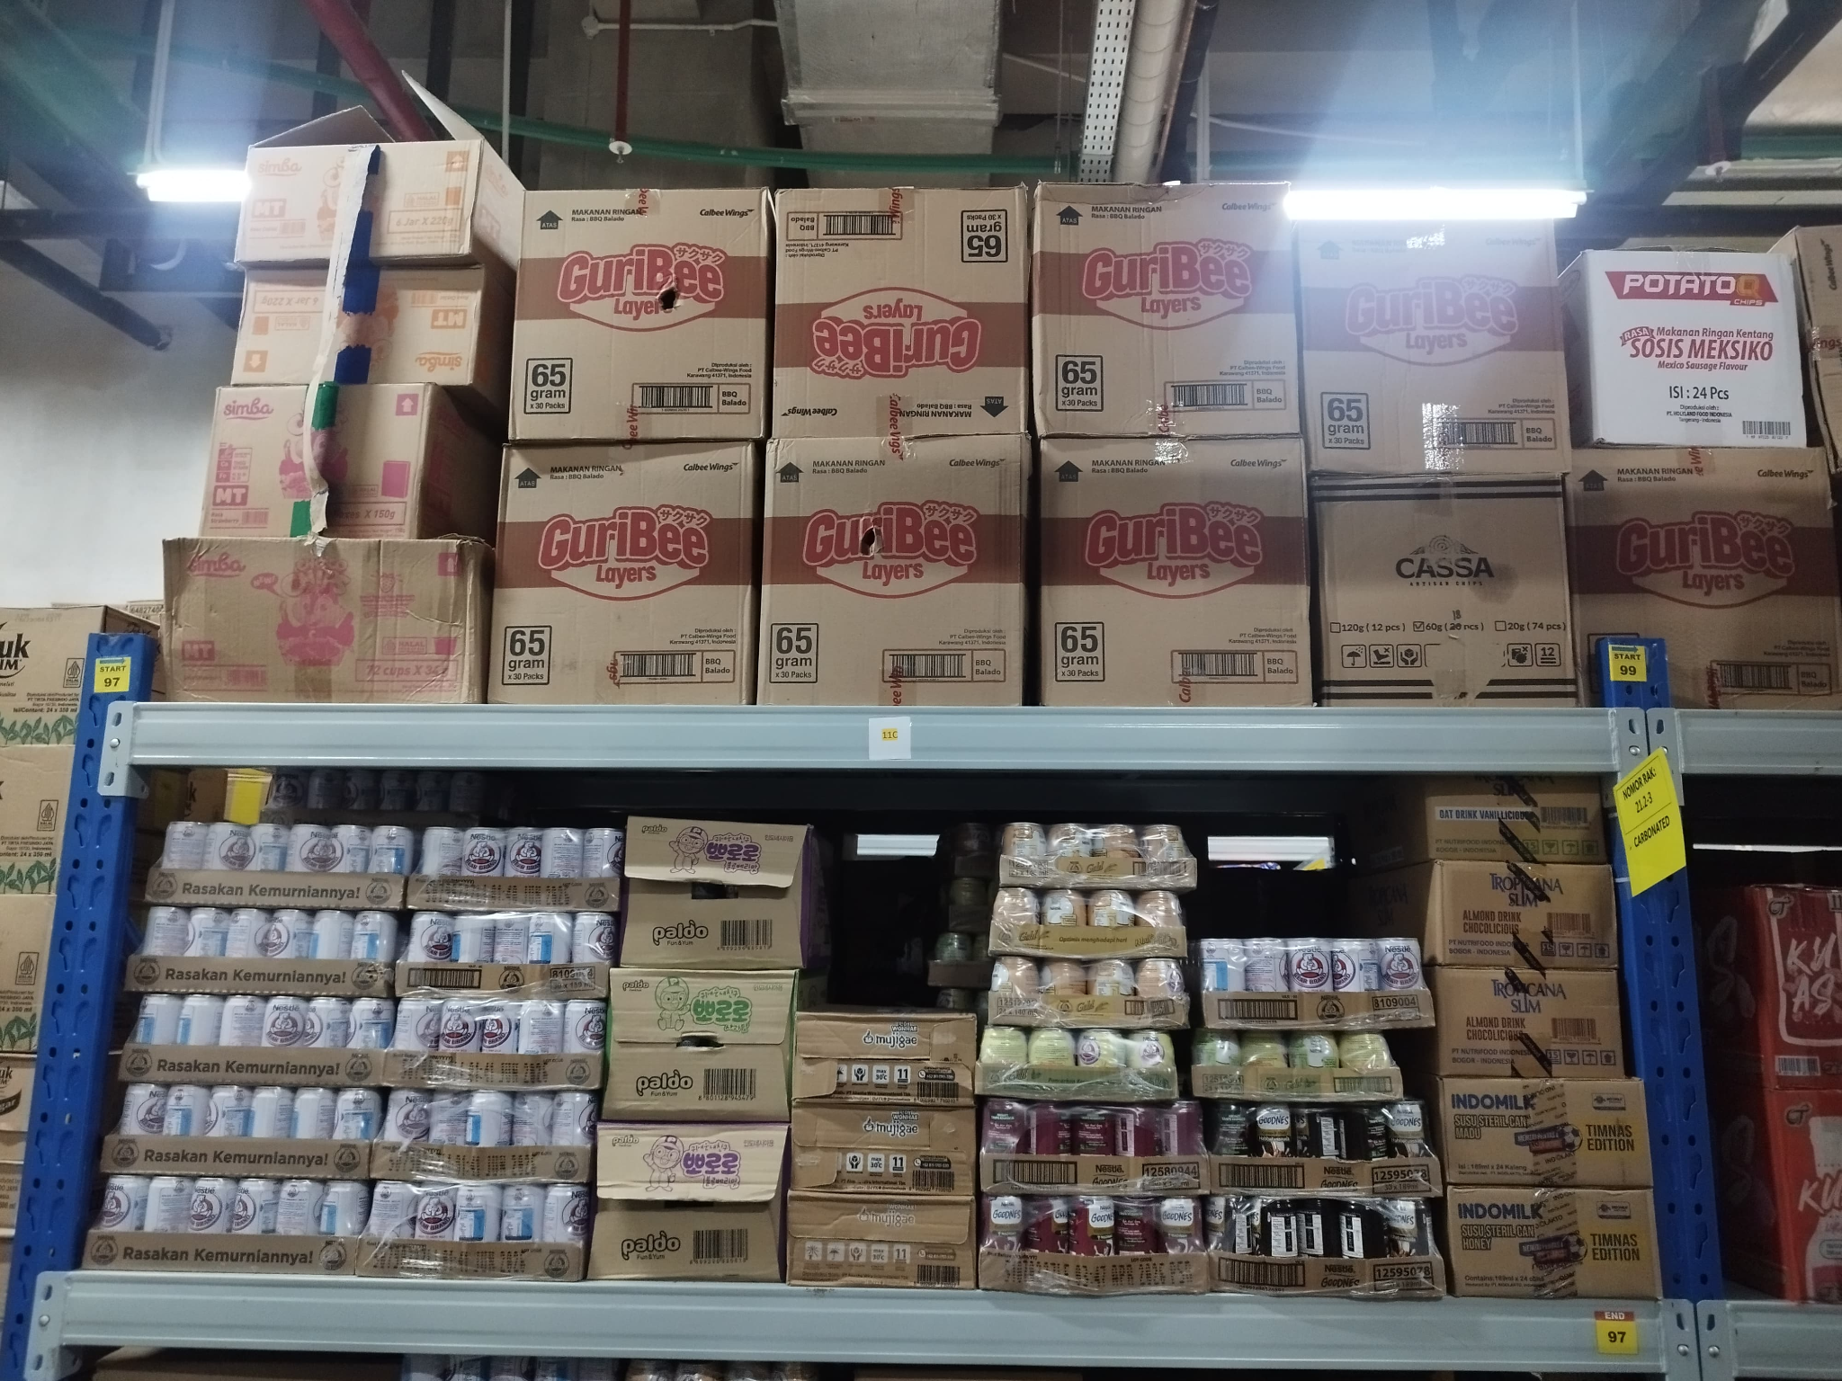
 | SIGNAGES
START
220001
220001
END
Start: Menandakan awal mula dan arah perhitungan pada suatu nomor gondola.
END: Menandakan berakhirnya suatu nomor gondola dan perhitungannya.

Slide 7


AEON STORE BSD 1001
Kapan dilakukan Stock Take?

Slide 8


Kapan dilakukan Stock Take?
Berdasarkan waktu pelaksanaannya, stock take dibagi menjadi 2:
1. Bi-Annual Stock Take (Per 6 bulan)
➔ Untuk mengetahui tingkat kehilangan
2. Monthly Stock Take (Setiap akhir bulan)
  Semua item Perishable (retail) ➔ Untuk mengetahui tingkat kehilangan
  Bakery, Delica dan Sushi (cost) ➔ Untuk mengetahui gross profit/laba kotor

Slide 9


Siapa saja yang terlibat dalam
proses Stock Take?

Slide 10

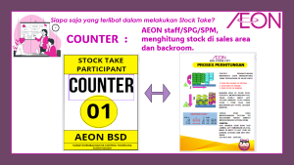
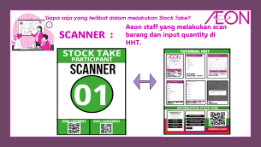
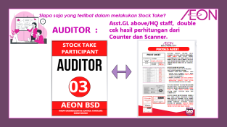
Siapa saja yang terlibat dalam melakukan Stock Take?
COUNTER, SCANNER, AUDITOR

Slide 11

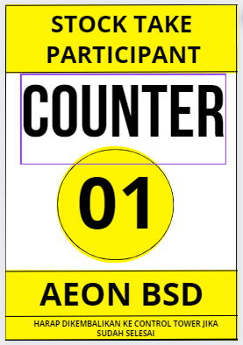
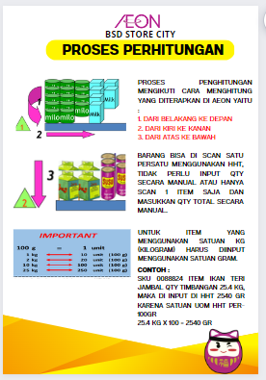
Siapa saja yang terlibat dalam melakukan Stock Take?
COUNTER : | AEON staff/SPG/SPM, menghitung stock di selling area dan backroom.

Slide 12

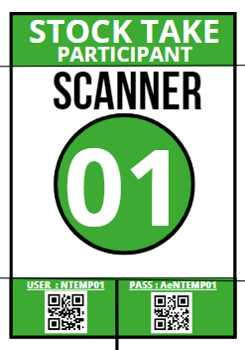
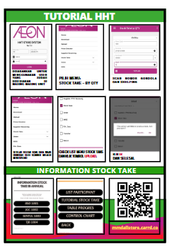
Siapa saja yang terlibat dalam melakukan Stock Take?
SCANNER : | Aeon staff yang melakukan scan barang dan input quantity di HHT.

Slide 13
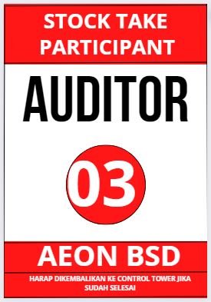
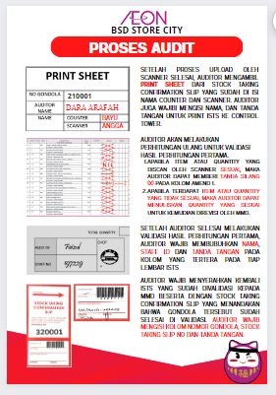
Siapa saja yang terlibat dalam melakukan Stock Take?
AUDITOR : | Asst.GL above/HQ staff, double cek hasil perhitungan dari Counter dan Scanner.

Slide 14

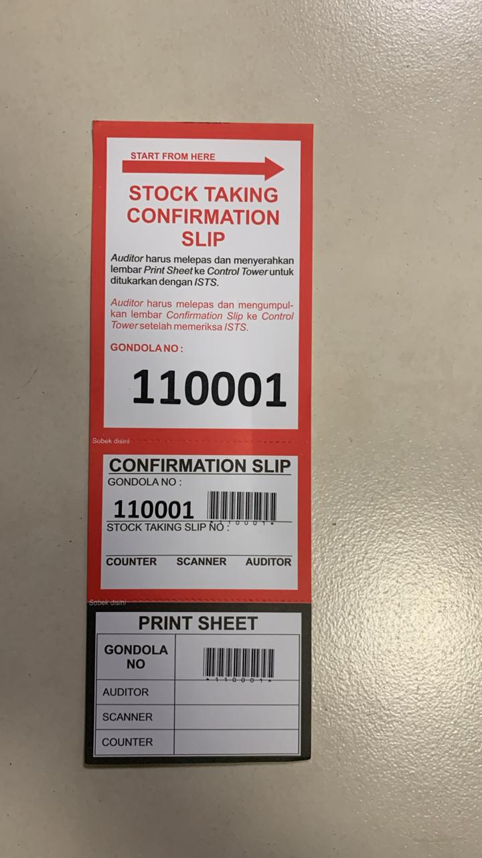
Apa yang dilakukan oleh auditor?
Double cek hasil perhitungan dari Counter dan Scanner
Setelah scanner upload, berikan lembar Print Sheet print ke Control Tower untuk print ISTS
SEBELUM MENGAMBIL, PASTIKAN DI PRINT SHEET TELAH TERTERA NAMA DAN TANDA TANGAN AUDITOR, SCANNER, DAN COUNTER
James
Mingyu
Jamal

Slide 15


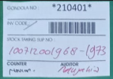
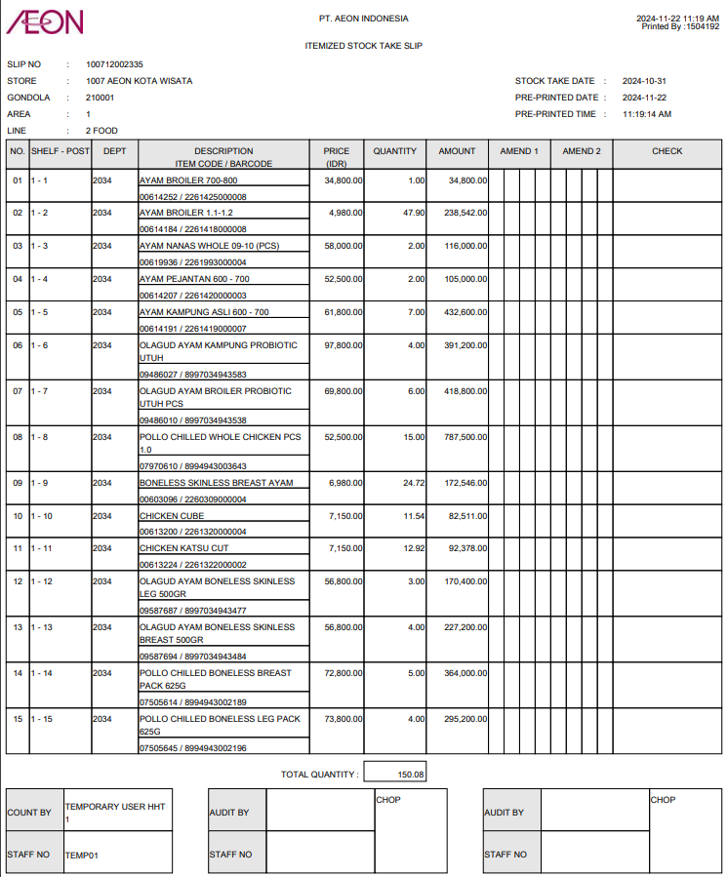

ISTS (Itemized Stock Take Slip)
Auditor akan melakukan perhitungan ulang untuk memfalidasi hasil perhitungan

Slide 16

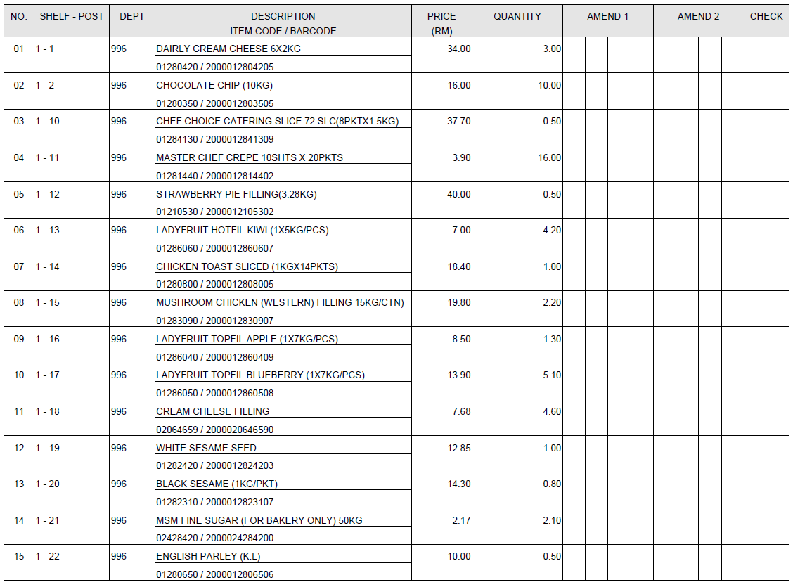
ISTS (Itemized Stock Take Slip) - Audit
BERIKUT CARA PENGISIAN ISTS JIKA QTY SESUAI DENGAN PERHITUNGAN SCANNER DAN COUNTER TANPA ADANYA REVISI

Slide 17
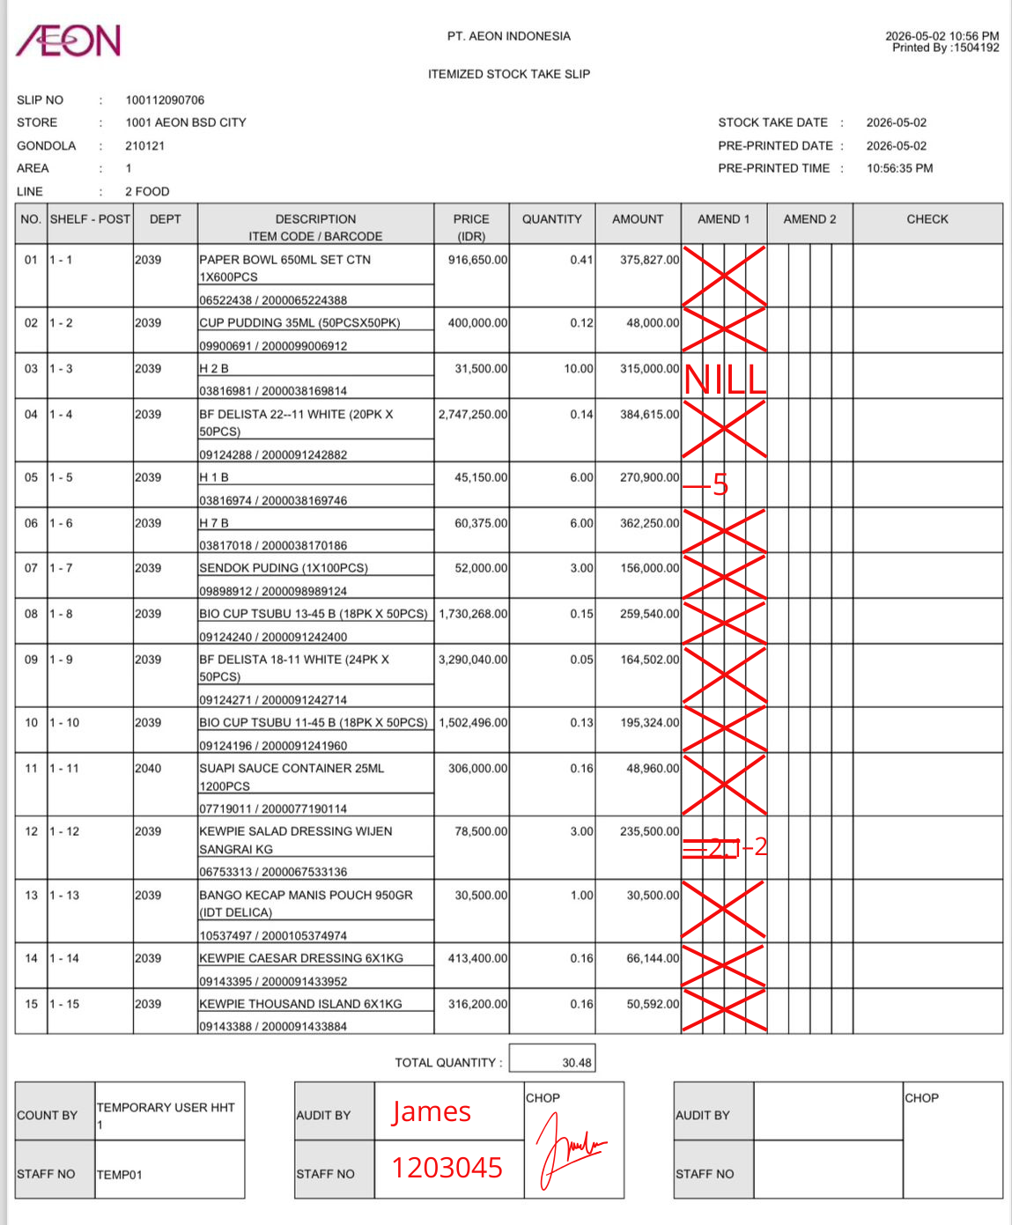
ISTS (Itemized Stock Take Slip) - Audit
X : JIKA QTY SESUAI
NILL: JIKA ITEM TIDAK ADA
---5 : JIKA QTY TIDAK SESUAI
2.1 : REVISI JADI ---2

Slide 18

Kapan kolom "Ammend 2" digunakan?
Saat dalam 1 slip terdapat ≥30% perbedaan antara inpputan scanner dan perhitungan auditor
Hasil pengecekkan ulang Zoning Head

Slide 19
CONFIRMATION SLIP
10011001442221 - 225
SCANNER HARUS MEMBERI NAMA TERANG PADA LEMBAR CONFIRMATION SLIP SETELAH SELESAI PROSES INPUT KE HHT.
Tedy
Fuji
James
AUDITOR HARUS MEMBERI NAMA TERANG PADA LEMBAR CONFIRMATION SLIP DAN MENULISKAN NO SLIP ISTS YANG TERDAPAT DALAM GONDOLA TERSEBUT.
COUNTER HARUS MEMBERI NAMA TERANG PADA LEMBAR CONFIRMATION SLIP SETELAH SELESAI PROSES MENGHITUNG.

Slide 20

Apa kendala yang sering ditemukan oleh auditor?
Item terlewat scan Scanner tidak berurutan Lebih atau kurang input ISTS tidak ada amount
Masukkan ke additional form Tetap audit sesuai urutan barang di gondola Lakukan revisi di ISTS Laporkan ke MMD untuk pergantian HHT

Slide 21
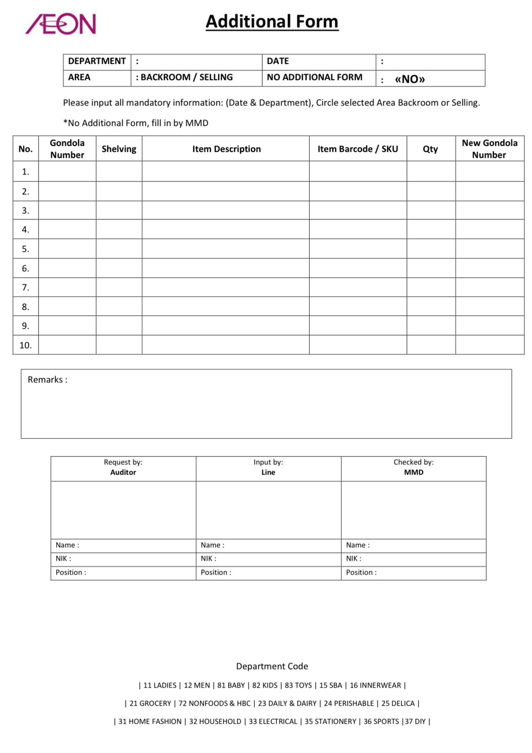
Update Additional Form

Slide 22
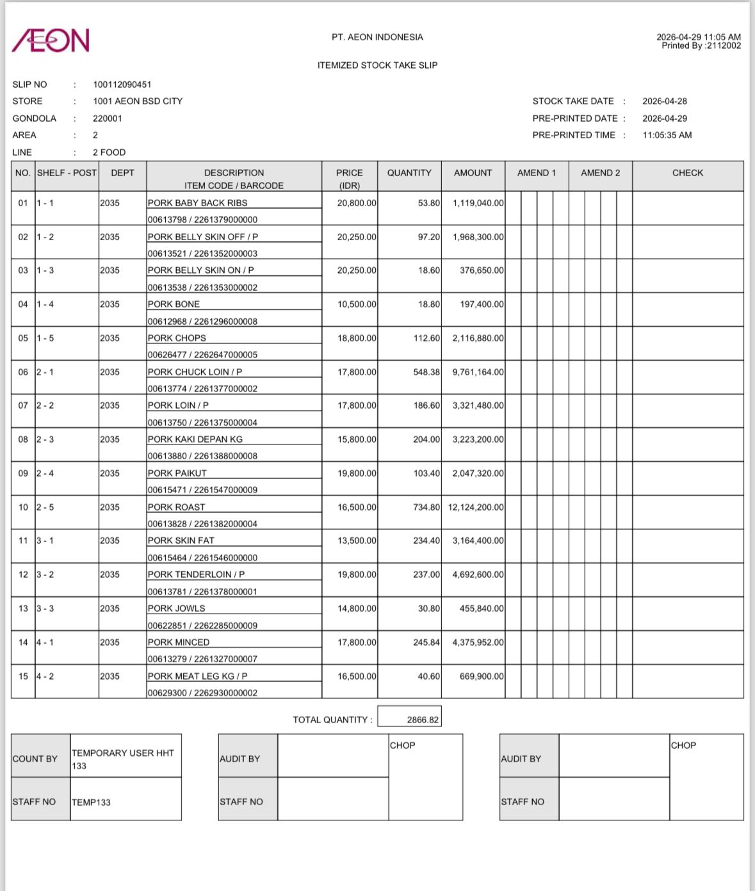

LATIHAN SOAL
Item no 3 revisi menjadi 20
Item no 7 revisi menjadi 0
Item no 13 revisi menjadi 35, lalu revisi lagi menjadi 38
Item no 14 revisi menjadi 450, lalu revisi lagi menjadi 245.84 (ternyata hasil input scanner benar)
Item lainnya sesuai inputan scanner
--20
NILL
--35
--38
--450
--245.84
James
1234567

Slide 23

TERIMA KASIH
ありがとうございます

